Slide 1
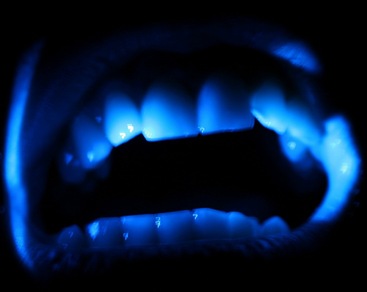
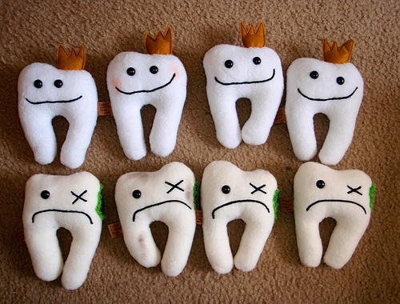
Opticke vlastnosti zubnych tkanív
a stomatologických materiálov

Slide 2
Estetické riešenie viditeľných úsekov chrupu najčastejšia požiadavka pacientov v stomatologickej ordinácii
Heslo „Keep smiling“ núti výskum
prichádzať na trh s materiálmi a pracovnými postupmi, ktoré umožňujú esteticky dokonalé a súčasne aj funkčne spoľahlivé ošetrenie.

Slide 3
Estetika v stomatológii
Za posledných 30 rokov sa problémy estetického ošetrenia rozšírili od drobných opráv vo frontálnom úseku až po zhotovovanie faziet a rozsiahlych estetických rekonštrukcií chrupu
Kvalita ošetrenia závisí od znalostí a zručnosti ošetrujúceho, na vybavení pracoviska a kvalite použitého materiálu
Schopnosť ošetrujúceho poskytovať estetické ošetrenie sa zlepšila, k dispozícii sú materiály a techniky umožňujúce úplne dokonalé ošetrenia chrupu, ako po stránke funkčnej, tak aj estetickej
Stále viac sa uplatňuje estetická zložka ošetrenia a tento trend bude pokračovať !

Slide 4
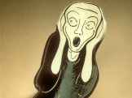
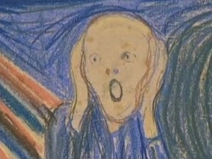
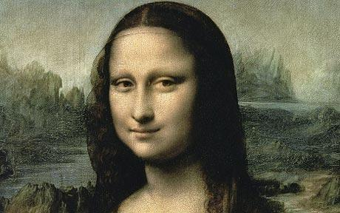
Zdravé zuby a biely úsmev sú synonymom zdravia,mladosti a úspechu
Ústna dutina bez zubov signalizuje hrôzu,chorobu alebo negatívne emócie
Bezzubý úsmev v umení mohol zakrývať defekty,ale môže byť aj zámerom autora,či dobovým zvykom

Slide 5
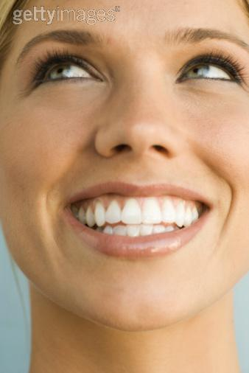
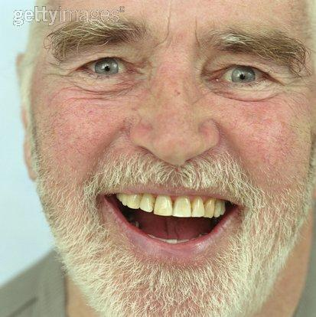
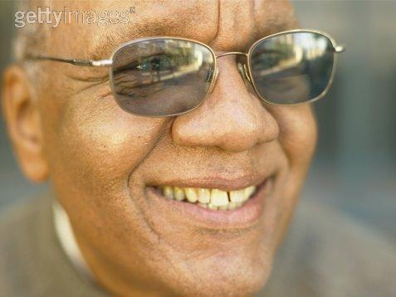
Krása je v očiach pozorovateľa
Estetika znamená individuálnu harmóniu, nie uniformný ideál
Zdravý a pekný úsmev -
nevyhnutnosť vo všetkých sférach života

Slide 6
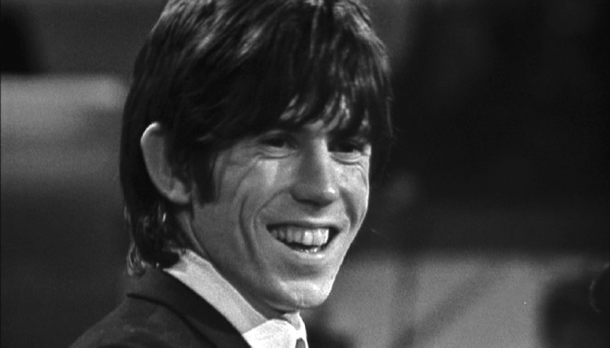
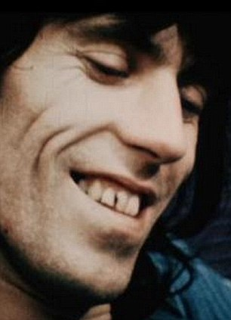
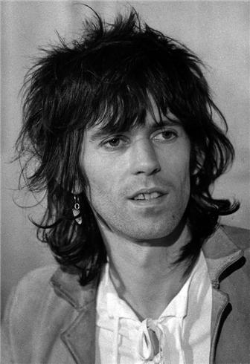
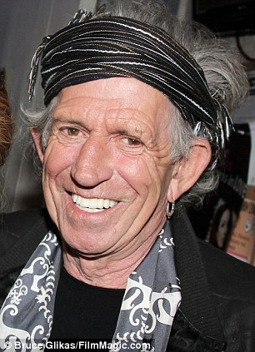

Slide 7
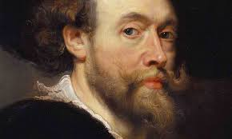
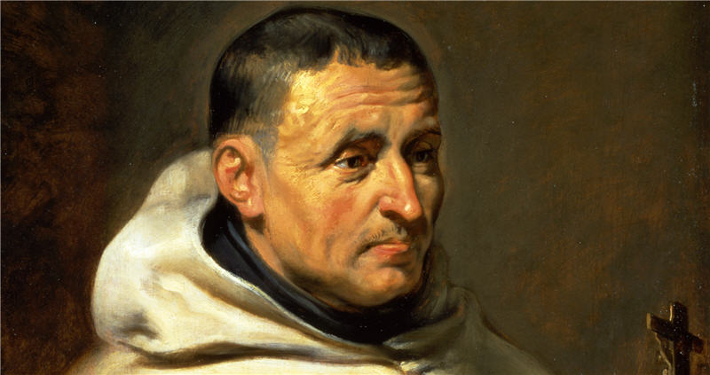
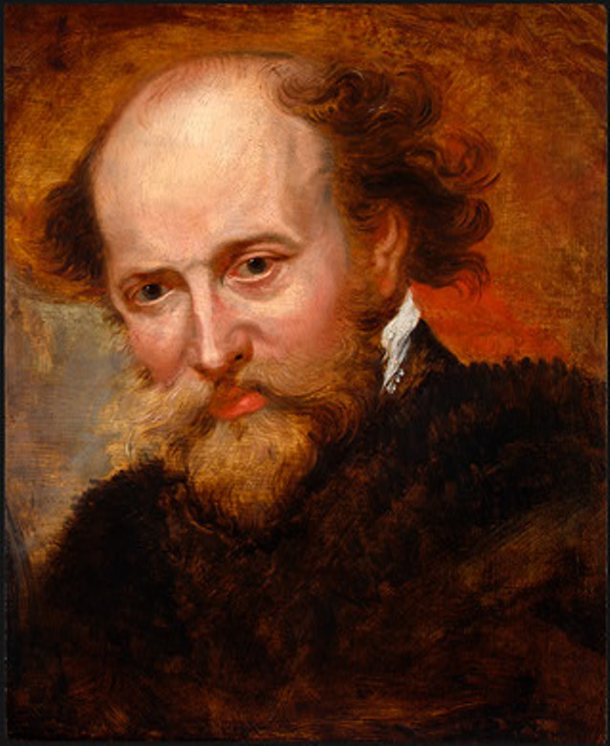
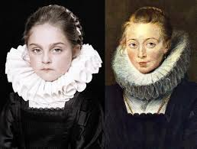
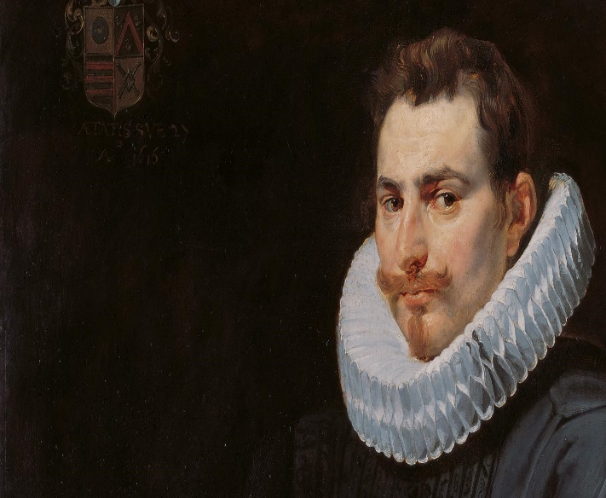
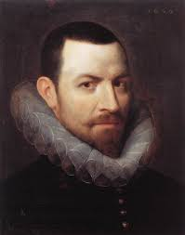
Peter P.Rubens 1577 - 1640

Slide 8
Estetika v stomatológii
estetický chrup zohráva v procese vnímania
dominantnú úlohu
počet pacientov, ktorí absolvovali estetické rekonštrukcie frontálnych zubov sa za posledné tri roky zdvojnásobil

Slide 9
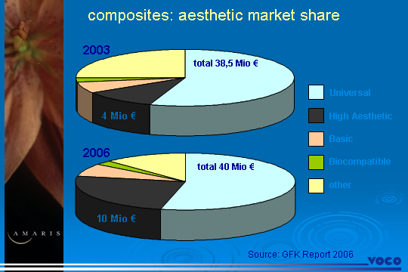
Estetika v stomatológii

Slide 10
Požiadavky na optimálny výplňový materiál
Nároky pacientov na estetiku sa stále zvyšujú.
biela ale aj zubné odtiene sami o sebe nestačia, moderný estetický materiál musí vykazovať vynikajúcu optiku s prirodzenou translucenciou
rozšírenie indikačného poľa na distálny úsek chrupu, nechalo mechanické požiadavky na materiál drasticky narastať
Kompozit musí vyhovovať množstvu rozličných nárokov.

Slide 11
Svetlo
Elektromagnetické vlny 400-700 nm
Kvantový charakter svetla - fotóny
Svetelný tok – svetelná energia vyžiarená bodovým zdrojom za 1 sek. – lumen
Osvetlenie- plošná hustota svetelného toku na štvorcový meter – lux

Slide 12
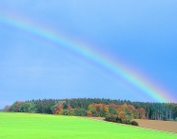
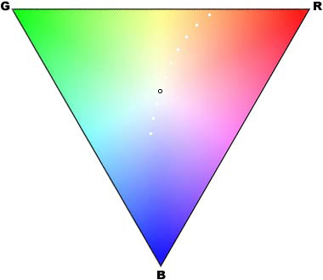
Spektrálny rozklad svetla

Slide 13
lesk
Odraz svetla od povrchu materiálu
Dokonalý odraz – hladká plocha s nerovnosťou max.desiatok nm
Nerovnosť povrchu – rozptyl = difúzny odraz a strata lesku
Odrazovosť /reflex/R – pomer odrazeného a dopadajúceho toku
Čím viacej plniva,tým väčší odraz = lesk

Slide 14
Lom svetla
Vzniká pri prechode svetla do hustejšieho prostredia
Index lomu n = pomer rýchlosti svetla v oboch prostrediach
Zub – rôzne optické vlastnosti skloviny a dentínu
Materiál by mal mať také optické vlatnosti,ako zubné tkanivá

Slide 15
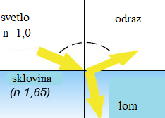
Odraz a lom svetla

Slide 16
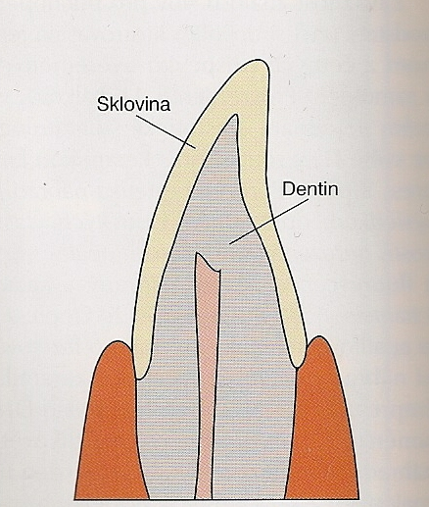
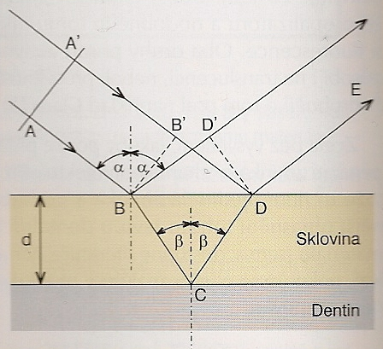
Odraz a lom svetla na povrchu zuba
Text – lúč.A“DE – odrazená vlna
ABCDE –lom na sklovine a odraz z dentínu

Slide 17
Priehľadnosť a priesvitnosť
Zub určitú časť svetla prepúšťa
Priamy prestup bez ohybu a lomu – transparencia – priehľadnosť –kontúry predmetu sú ostré
Nepriamy prestup – translucencia –priesvitnosť – kontúry predmetu neostré
Priepustnosť T = podiel prepusteného svetelného toku ku dopadajúcemu toku

Slide 18
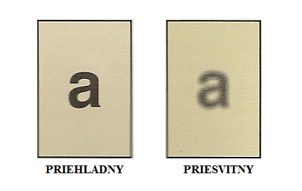
Rozdiel medzi priehľadnosťou/transparencia/ a priesvitnosťou /translucencia/

Slide 19
Opalescencia - rozptyl
Podmienený kryštalickou štruktúrou skloviny a trojrozmernou štruktúrou anorganických častí hydroxyapatitu dentínu
Plnivo kompozitov a organická matrix majú rozdielne optické vlastnosti
Opaker-dominantný podiel difúzneho svetla na úkor priehľadného /transparentného/toku
Modré spektrum difunduje viac /obloha/
Incizálne hrany opaleskujú tiež do modra- dlhá červená časť spektra prechádza,modrá difunduje/

Slide 20
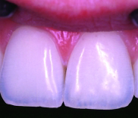
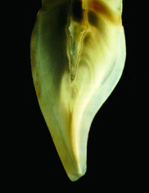
Opalescencia v incizálnej oblasti

Slide 21
Fluorescencia - svetielkovanie
Pohlcovanie a neskoršie vyžarovanie určitých kvánt svetelnej energie a iných foriem EM vĺn
Dentín obsahuje malý podiel fluorescentu
Fluorescencia je viditeľná pri šerosvite,ktorý obsahuje ultrafialové žiarenie
Vizuálny vnem bielej farby zubov pri šerosvite je výraznejší u černochov
Zuby s kazom majú zvýšenú fluorescenciu – Diagnodent/laserová dg.kazu/

Slide 22
farebnosť
vznik bielej farby zmiešaním troch základných farieb

Slide 23
Farba zubov
Predmet je ideálne biely ,ak všetko svetlo odráža alebo ho prepúšťa R=1,T=1/sneh/
Predmet je čierny,ak všetko dopadajúce svetlo absorbuje A=1
Biela farba zubov má 2 komponenty –odraz od povrchu zuba a odraz z dentinosklovinného rozhrania
Odrazené svetlo z povrchu je biele a zosvetľuje odrazenú časť svetla z dentínu
Obe zložky sa po odraze spájajú /interferencia/

Slide 24
Podmienenosť farby
1.farebný tón – určený vlnovou dĺžkou/podmienený dentínom/žltý,žltočervený
2.jas – určený amplitúdou svetelnej vlny-podmienený sklovinou-čím hrušia sklovina,tým väčšie optické efekty a jas
3.sýtosť ,čistota – určená rozsahom svetelných vĺn- farba je sýta,ak pôsobia na oko len vlny určitej dĺžky-podmienená dentínom/krčok -tenká sklovina,hrubý dentín= sýte farby
Najčistejšie sú farby,vznikajúce pri rozpade spektra
Žltý náter –pohltí modrú,odrazí červenú a zelenú,ktorá je na sietnici vnímaná ako žltá

Slide 25
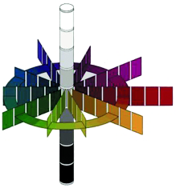
jas-vertikálna os od bielej až po čiernu
Farebný kruh – tón
Sýtosť – kolmá na vertikálnu os

Slide 26
Diskolorácia zubov
Je podmienená nielen ukladaním farebných pigmentov,ale aj zmenou optických vlastností najmä so stúpajúcim vekom
Úbytok skloviny – zmenený lom svetla aj transparencia,úbytok jasu
Abrázia povrchu- nerovná plocha a zosilenie rozptylu-oslabenie lesku a jasu
Mineralizácia dentínu,sek.dentín- väčšia sýtosť,ale menší jas

Slide 27
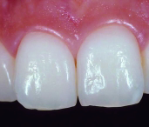
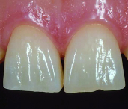
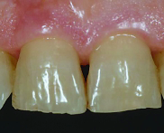
Vplyv jasu na sfarbenie zubov
S klesajúcim jasom v dôsledku úbytku skloviny sa mení farba zuba z bielej na krémovú až sivú

Slide 28
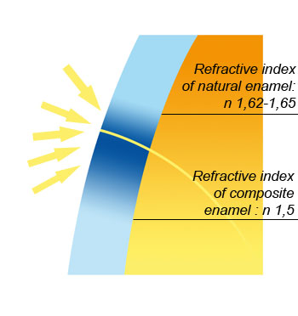
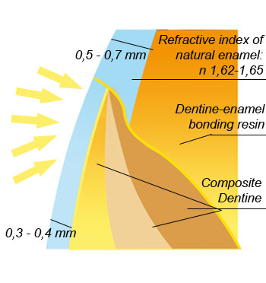

Slide 29
G-bond-all in one
Nevýhody viaczložkových bondov
1.zámena fľaštičiek
2.preleptanie dentínu
3.nedostatočné vypláchnutie kavity
4.presušenie dentínu
5.vysoká citlivosť na vlhko
All in one – relatívne slabšia väzba je vykompenzovaná jednoduchou aplikáciou a tým aj prevenciou vymenovaných nevýhod

Slide 30
Vývoj bondov all in one
Systémy s konvenčnou hybridnou vrstvou s výraznou dekalcifikáciou dentínu s malým množstvom hydroxyapatitu=hydrolýza
Systémy s nanočasticami,ale s výraznejšou dekalcifikáciou,široká styčná vrstva/FGM/
Systémy vytvárajúce reakčnú nanovrstvu -mierna dekalcifikácia bez obnaženia kolagénu úzka medzivrstva,monomery reagujú s HA - odolná voči hydrolýze /NIZ/-nano interaction zone

Slide 31
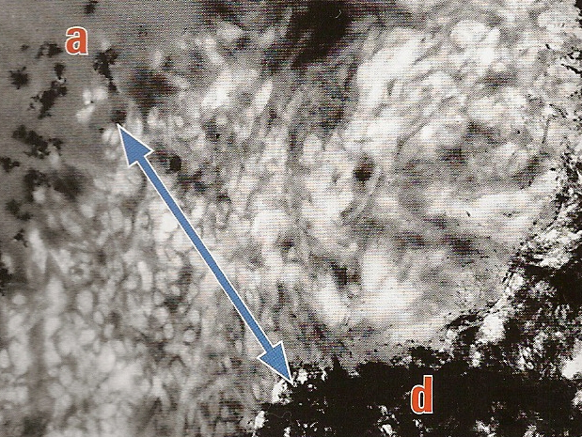
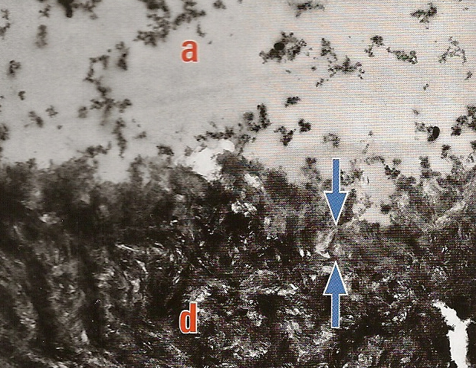
odolnú voči hydrolýze
Vľavo –bond s výraznejšou dekalcifikáciou a širokou dekalcifikačnou zónou
Vpravo- systém vytvárajúci reakčnú nanovrstvu odolnú voči hydrolýze - G bond

Slide 32
Optické efekty dentínu
Štruktúra dentínu obsahuje oblasti s variabilnou opacitou /tubuly,intertubulárna substancia/
Dentín zodpovedá za tón a sýtosť
Žltočervený tón /vita A/ prevažuje nad žltým tónom/vita B/ asi 80 ku 20%
Nehomogénna štruktúra dentínu vedie ku rozdielnym optickým hodnotám-lom,reflex

Slide 33
Optické efekty dentínu
Na základe svojej anatomickej štruktúry má detín polychromatický optický charakter
Vanini hovorí o chromatickom prúžkovaní dentínu,ktoré závisí od lokalizácie/krčok,stredná tretina,incizálna hrana/
Sýtosť je najväčšia pri krčku a incizálne sa zmenšuje

Slide 34
Optické efekty dentínu
oblasti vysokej sýtosti a opalescencie sa prúžkovite striedajú so zónami nižšej sýtosti a opalescencie – vzniká polychromatický dentín
Polychromatický charakter dentínu sa zvyšuje fluorescenciou,za ktorú zodpovedá organická substancia dentínu a ktorá sa zvyšuje pri zníženom osvetlení

Slide 35
Optické efekty skloviny
Sklovina má symetrickú štruktúru – prizmatá
Hrúbka skloviny je rôzna od krčku po inciziu
Interprizmatická substancia sa výrazne podieľa na optických vlastnostiach skloviny-odraz,ohyb a lom svetla
Transparencia incizálnej hrany má za následok opalescenciu v tejto oblasti do modra

Slide 36
Optické efekty skloviny
V strednej tretine sa pridáva interakcia s dentínom a biele opalizujúce efekty
Hrubá vrstva skloviny – reflex a lom spôsobujú vysoký jas a biele sfarbenie zuba
Odraz svetla na sklovine dáva zubu lesk a zdanie vitality

Slide 37
Kombinované efekty dentínu a skloviny
Sfarbenie zuba je výsledkom kombinácie optických efektov dentínu a skloviny
Opakný dentín,zodpovedný za farebný tón a sýtosť sfarbenia zároveň znižuje jas skloviny
V krčkovej oblasti dominuje sýty dentín
V strednej tretine sa kombinujú vlastnosti oboch substancíí – zosvetlenie,odraz,biela opalescencia
Incizálne dominuje sklovina – transparencia,modravá opalescencia

Slide 38
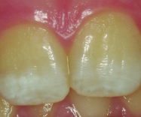
Kombinované optické efekty skloviny a dentínu
Opalescencia v incizálnej oblasti a strednej tretine
Prevažujú dentínové efekty – menší jas,biela opalescencia,sýtosť

Slide 39
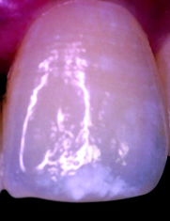
Incizálne a stredná tretina s efektami skloviny-modrá opalescencia,vysoký jas a reflex
Smerom ku krčku prúžkovanie dentínu
Prevažujú sklovinné efekty

Slide 40
Klasifikácia efektov podľa Vaniniho
1.Intenzívne efekty-zvláštne a intenzívne sfarbené oblasti na povrchu skloviny mliečnej farby- fluoróza
2.Opalizujúce efekty – modré halo efekty :
- mamelóny
-delené mamelóny
-okná
-hrebene

Slide 41
Klasifikácia efektov podľa Vaniniho
Opalizujúce efekty u starších jedincov s tenkou sklovinou,kde sa kombinujú s exogénnymi pigmentami a tvoria jedinú jantárovo opalizujúcu škvrnu
3.charakterizujúce efekty
Jedná sa o škvrny a trhliny/crack/
Ohraničené opalizujúce efekty malého rozsahu

Slide 42
Enamel plus HFO /Micerium/
Vychádza z poznatkov Vaniniho o optických vlastnostiach zubných tkanív
Postupuje sa presne podľa predpísaného protokolu,ktorý zahrňuje:
-výber farby a hmôt
-stratifikačná technika
-technika leštenia
-kontrolné vyšetrenia

Slide 43
Enamel plus HFO
7 dentínových odtieňov-UD 1 až 6,UD 3,5
3 odtiene základnej skloviny GE 1 až 3
Transparentné sklovinné efekty OA-jantárový,OBN –modravý,OW-belavý
Opakné sklovinné efekty – IW,IM
B odtiene podľa Vita

Slide 44
Enamel plus HFO
A odtiene sú vhodné pre 63% zubov
C a D odtiene sú sivé verzie odtieňov A a B
Dosiahneme ich tak,že univerzálny dentín prekrývame hrubšou vrstvou skloviny s nízkym jasom
Po výbere farby sa kombinujú 3 dentínové odtiene,1 sklovinný,1 opalizujúci tón a prípadne intenzívne farby

Slide 45
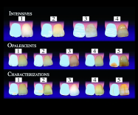
Klasifikácia efektov podľa Vaniniho
3 kategórie
14 skupín
Pomôcka pre výber správnych farieb a kombinácií ,vhodná aj pre začiatočníka

Slide 46
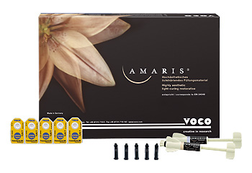
AMARIS nový kompozitný materiál na dentálnom trhu
Odtieňový systém AMARIS
výzva k novému štýlu uvažovania
odtieňový vnem vytváraný priebežne

Slide 47
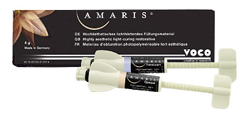
Dentín presvitá cez sklovinu, spolu určujú
optický vzhľad zuba
AMARIS ponúka odtieňový systém, ktorý nasleduje tento prirodzený princíp a redukuje priamu estetickú dostavbu do dvoch jednoduchých krokov

Slide 48
AMARIS - zloženie rtg. kontrastný, svetlom tuhnúci kompozitný materiál
Plnivo
80 %
silanizovaná sklo- keramika
Ø 0,7 µm
vysoko funkcionalizované častice kremíka
nové Iso - plnivo
Živica
metakrylátová matrix
Bis - GMA
UDMA
TEGDMA
Mikrohybridný kompozit s pridaným nanoplnivom a Iso plnivom

Slide 49
Význam plniva
pri polymerizácii sa monoméry živice približujú a zosieťujú sa
aby sa predišlo kontrakcii, používajú sa plnivá
Tvrdé plnivá podstatne zvyšujú: - pevnosť materiálu
- odolnosť voči abrázii
Vysoký obsah plniva je dôležitý!
Čím viac plniva, tým menej živice, tým menšia kontrakcia

Slide 50
Význam plniva
MIKROHYBRIDNÉ KOMPOZITY :
uloženie plniva do matrice je homogénnejšie
podmieňuje tak dobrú leštiteľnosť
majú väčšiu kontaktnú plochu k živici, čím stúpa viskozita
Dobrá estetika ide na úkor obsahu plniva a prináša so sebou vyššiu polymerizačnú kontrakciu
- vyplniť mikrohybrid menším plnivom = zlepšenie kontrakcie
- Riešenie : NANOČASTICE

Slide 51
Nanotechnológia
„ kľúčová technológia 21. storočia“
nanočastice : 10 - 100 nm ( tesne pod vlnovou dĺžkou viditeľného svetla )
zmes mikroplniva so živicou - lepivá hustá masa
tá istá zmes s nanočasticami - tekutá ako olej
Na tejto báze možné vyrobiť kompozity s obsahom plniva 80%

Slide 52
Nanotechnológia
„ kľúčová technológia 21. storočia“
Nanočastice vytvárajú v matrici sieťový efekt, ktorý:
znižuje polymerizačnú kontrakciu
zlepšuje odolnosť voči lomu
zlepšuje hranovú stabilitu
zlepšuje odolnosť voči abrázii
Pozitívny fenomén: translucencia disperzných nanočastíc
nedochádza k absorbcii svetla
svetlo preniká cez materiál ako cez sklo

Slide 53
AMARIS fyzikálne vlastnosti

Slide 54
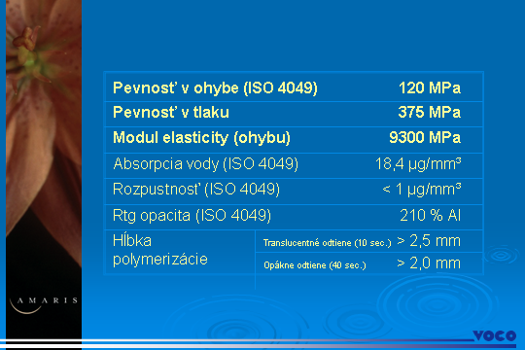
AMARIS - fyzikálne parametre

Slide 55
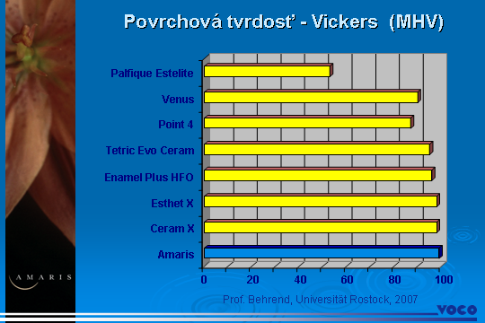
AMARIS - fyzikálne parametre
Povrchová tvrdosť
Opotrebovanie žuvacím tlakom
centrálny aspekt pre trvalosť materiálu
odlamovanie hrán
strata oklúzie
strata lesku
Extrémne vysoký obsah plnív a sférické nanočastice dávajú materiálu AMARIS veľmi tvrdý povrch

Slide 56
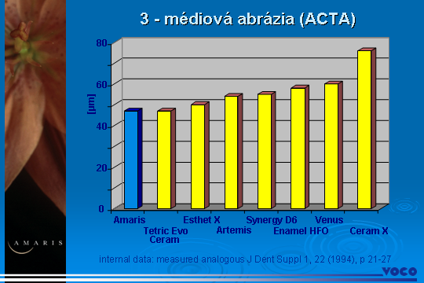
AMARIS - fyzikálne parametre
Abrazivita
AMARIS je veľmi tvrdý, voči abrázii odolný materiál.
mechanicky dlhá životnosť výplne
trvácnosť materiálu

Slide 57
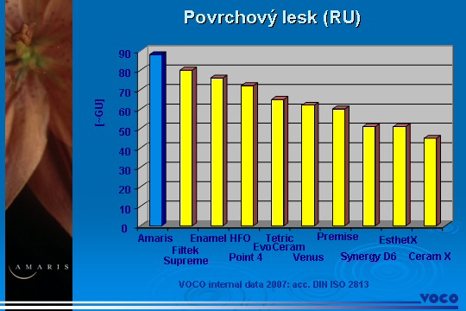
AMARIS - fyzikálne parametre
Povrchový lesk

Slide 58
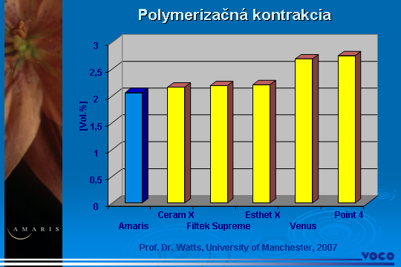
AMARIS - fyzikálne parametre
Polymerizačná kontrakcia
Koncept AMARIS minimalizuje kontrakciu a zároveň aj termickú rozťažnosť materiálu na hranicu, zodpovedajúcu rozťažnosti zubných tkanív.

Slide 59
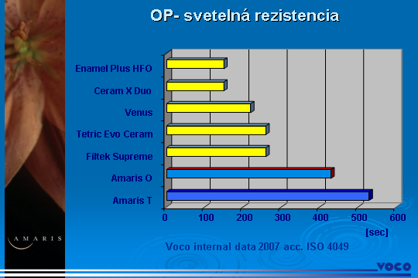
AMARIS - fyzikálne parametre
Svetelná rezistencia

Slide 60
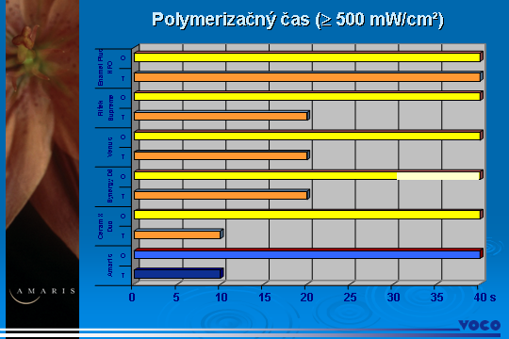
AMARIS - fyzikálne parametre
Dĺžka polymerizácie

Slide 61
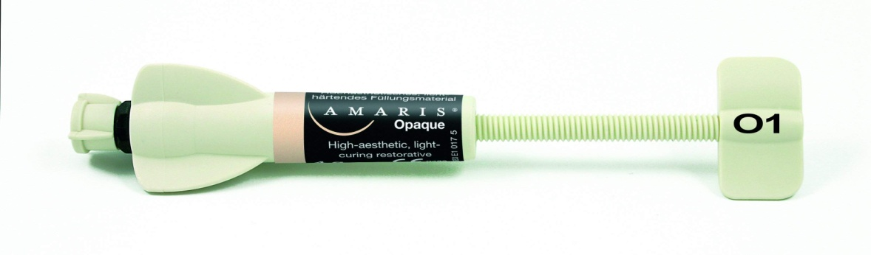
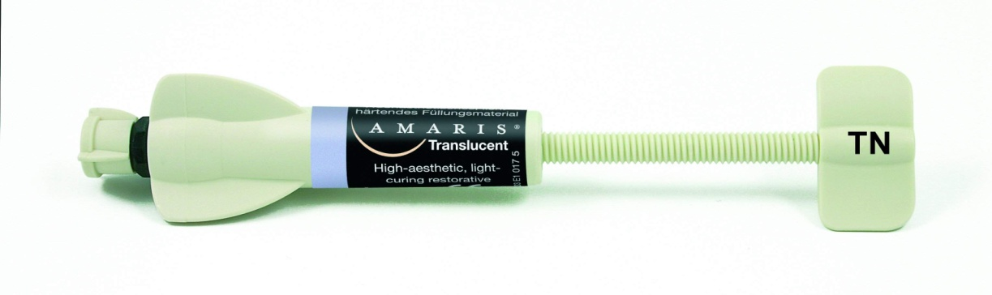
AMARIS - farebný koncept
5 opáknych odtieňov: O1, O2, O3, O4, O5
3 translucentné odtiene: TL, TN, TD

Slide 62

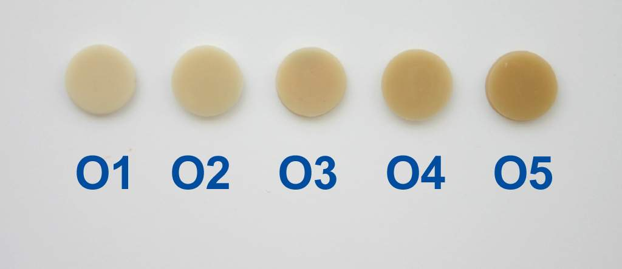
AMARIS - farebný koncept
5 opáknych dentínových odtieňov pokrýva celé spektrum odtieňov dentínu

Slide 63


AMARIS - farebný koncept
3 translucentné odtiene: TL, TN, TD
Light, Neutral, Dark

Slide 64

AMARIS individuálne odtiene (flowable)
pre vysoko translucentné incizálne hrany
malé sklovinné alebo incizálne defekty
vysoko lesklá konečná vrstva
prekrytie diskolorácií
krčková oblasť starších ľudí

Slide 65

AMARIS - farebný koncept
● pokrýva celé farebné spektrum
● úľahčený výber farby
● umožňuje prispôsobovanie počas modelácie

Slide 66

AMARIS - farebný koncept
technika dvoch vrstiev
opákny odtieň
všetky dentínové farby
bez sivej translucencie
translucentný odtieň
opacita a hĺbka skloviny
základné sklovinné farby
incizálne hrany

Slide 67
AMARIS - farebný koncept
100% translucencia = ako sklo
0% translucencia = bez transmisie
Amaris High Opaque (HO) 4%
Amaris Opaque (O) 8 - 10%
Amaris Translucent (TN,TL,TD) 34 - 36%
Amaris High Translucent (HT) 65%
Bežný kompozitný materiál cca. 20%

Slide 68
AMARIS - farebný koncept
1. krok
Voľba základného odtieňa pomocou „odtieňového sprievodcu“
Aplikácia a vytvrdenie základného odtieňa v oblasti dentínu
2. krok
Zvolený základný odtieň potvrdíme alebo upravíme
Zvolený odtieň súhlasí - TN
Odtieň svetlejší ako zub - TD
Odtieň tmavší ako zub - TL
Špeciálne odtiene HT a HO

Slide 69


Slide 70
Indikácie
Estetické výplne III., IV., a V. triedy vo frontálnom úseku
Estetické výplne I., II., a V. triedy v postrannom úseku
Rekonštrukcie traumaticky poškodených zubov
Priame kompozitné fazety diskolorovaných zubov
Úprava vzhľadu a odtieňov zubov v rámci zlepšenia estetiky
Oprava vysokoestetických keramických koruniek, faziet
Dlahovanie zubov

Slide 71
Výhody
Dva jednoduché kroky a výborné výsledky
Prirodzené vrstvenie: odtiene tvorené z vnútra zuba
Intuitívny prístup, žiadne predvytvorené odtiene
Nelepivá konzistencia, ideálny pre modelovanie a formovanie
Nízka reakcia na denné a operačné svetlo
Optimálna leštiteľnosť
Prirodzená fluorescencia
Vysoká farebná stálosť
Dobrý maskovací efekt pri estetických dostavbách

Slide 72







UNIVERZÁLNY KOMPOZIT
AMARIS O/T výplň

Slide 73
AMARIS

Slide 74

AMARIS v praxi
Zuby: 22, 23

Slide 75

AMARIS v praxi
Aplikácia opáknej vrstvy 04

Slide 76

AMARIS v praxi
Aplikácia transparentnej vrstvy TN

Slide 77

AMARIS v praxi
Výplň po 14 dňoch

Slide 78

AMARIS v praxi
Zuby: 12, 11, 21 - V. Blackovej triedy

Slide 79

AMARIS v praxi
Výber farby : 05 , TL

Slide 80

AMARIS v praxi
)
Výplne zubov 12,11,21 - Black V., odtieňmi O5/ TL

Slide 81

AMARIS v našej praxi
Erosio d. No. 11, 21 - I. a II. st.
Fr.coronae dentis No. 11

Slide 82

AMARIS v našej praxi
Výplne zubov 11, 21 - Black V., IV.
AMARIS - O3 / TN

Slide 83

AMARIS v našej praxi
Zuby: 47, 46, 45, 44 - nevyhovujúce AM výplne

Slide 84

AMARIS v našej praxi
Zuby: 47, 46, 45, 44 - po vybratí AM výplní

Slide 85

AMARIS v našej praxi
TN
O3
Výber farby

Slide 86

AMARIS v našej praxi
Stav po ošetrení : AMARIS O3, TN

Slide 87

AMARIS v našej praxi
Caries media d. No. 11, 12 - Black III.

Slide 88

AMARIS v našej praxi
Zuby 11, 12 po ošetrení: AMARIS O2 / TD

Slide 89
Záver
Výplne harmonizujú so zubným tkanivom
Farby sú stabilné a vykazujú dokonalý mix
opacity a translucencie
Prirodzený vzhľad výplne sa dosahuje jednoduchým vrstvením
Povrch výplne je po vytvrdení opticky lesklý a hladký
AMARIS - vysoko estetický
kvalitný výplňový materiál

Slide 90

Polymerizačná kontrakcia kompozitov a možnosti jej redukcie
MUDr.Jozef Minčík PhD.

Slide 91

Polymerizačná kontrakcia – najvačšia slabina kompozitov

Slide 92

Polymerizačná kontrakcia a jej následky

Slide 93
Dôsledky kontrakcie
- štrbina v mieste bondu
- poškodenie tvrdých tkanív - mikrofraktúry
- odtrhnutie výplne od spodiny kavity
- postoperačná citlivosť
- sekundárny kaz
- sfarbenie okraja výplne

Slide 94

Štrbina v mieste bondu – sekundárny kaz

Slide 95

Odtrhnutie výplne od spodiny kavity
Hydrolýza bondu a exponovanie tubulov
Prúdenie tubulárnej tekutiny spôsobuje deformáciu odontoblastov a vzniká bolesť
Spolu s mikrotraumami tkanív vzniká pooperačná
citlivosť

Slide 96


Slide 97
Spôsoby redukcie polymerizačnej kontrakcie a pnutia
1. Optimalizácia C faktora
2.Selektívny bonding
3.Aplikácia Flow kompozitov
4. Vrstvenie kompozitov
5.Spomalená fotopolymerizácia

Slide 98
1.C Faktor /faktor konfigurácie kavity
-C faktor-podiel bondovanej viazanej a nebondovanej voľnej plochy výplne
-priame spojenie protiľahlých stien kavity zvyšuje pnutie
-najvačši u I.Bl.triedy 5 : 1
-najmenší u Bl.IV. 2 : 3
Znížime ho kombináciou GI a kompozitu/sendvičová výplň

Slide 99

Vysoký C faktor u 1. Bl. tr.
5 bondovaných plôch a to 4 axiálne a 1 pulpálna stena
1 nebondovaná voľná okluzálna plocha
Výsledný C faktor 5 má za následok nadmerné pnutie

Slide 100

Sendvičová výplň-efektívna optimalizácia C faktora
Minimálne polovicu hĺbky kavity tvorí GI /Ketac molar 3M Espe/:
1.uzáver/chem.tuhnutie/
2.antikariogénne vlastnosti
3.nižší C faktor –menej kompozitu
4.možnosť aplikácie subbázy u hlbokých kazov,eliminácia postoperačnej citlivosti

Slide 101
3.Množstvo plniva v kompozite
Flow kompozity
Majú síce vyššiu iniciálnu kontrakciu,ale značne znižujú pnutie
  Málo plniva = sú pružnejšie /nízky modul elasticity
  - Aj v tenkej vrstve výrazne znižujú kontrakčné pnutie -Stress breaker
  polymerizujú spolu s bondom =dokonalá polymerizácia bondu
  Aplikujú sa na spodinu kavity ako prvá vrstva

Slide 102
4.Vrstvenie kompozitov
- Tenké vrstvy – menšie pnutie
- Nebondovaný povrch kompozitu sa deformuje.kompenzácia kontrakcie a pnutia
- Flow ako 1. vrstva
- Nespájame protiľahlé steny
- Centripetálne/smerom dnu/ vrstvenie u 2. Bl. tr.

Slide 103

Vrstvenie kompozitov u 1.Bl. tr.

Slide 104

Schéma polymerizácie - v pregelovej fáze polymerizácie kompozit nekontrahuje-pregelovú fázu predlžuje znížená intenzita osvitu v počiatočnej fáze

Slide 105

Filtek Silorane /3M ESPE/ - 1.kompozit bez kontrakcie
Siloxan + Oxiran – kruhové molekuly monomeru kontrahujú minimálne

Slide 106


Porovnanie klasickej-lineárnej a novej-cirkulárnej polymerizácie

Slide 107
Vlastnosti kompozitu Silorane
Plnivo – 76%
Polymerizačná kontrakcia – 0,66% / 2%/
Polymerizačný stres - 2 Mpa /6 Mpa/
Adhézia ku dentínu a sklovine 25 MPa
Pevnosť v tlaku 400 Mpa
Citlivosť na denné svetlo – 9 min /3 min/
Odtiene - A2,A3,B2,C2

Slide 108
ĎAKUJEM ZA POZORNOSŤ

